Slide 1
논문 프로젝트2
순천향대학교
컴퓨터시스템연구실
유동균
25/01/13

Slide 2
목차
1. 논문 프로그램의 형태
2. 논문 프로그램의 기능
3. 부가적 내용

Slide 3
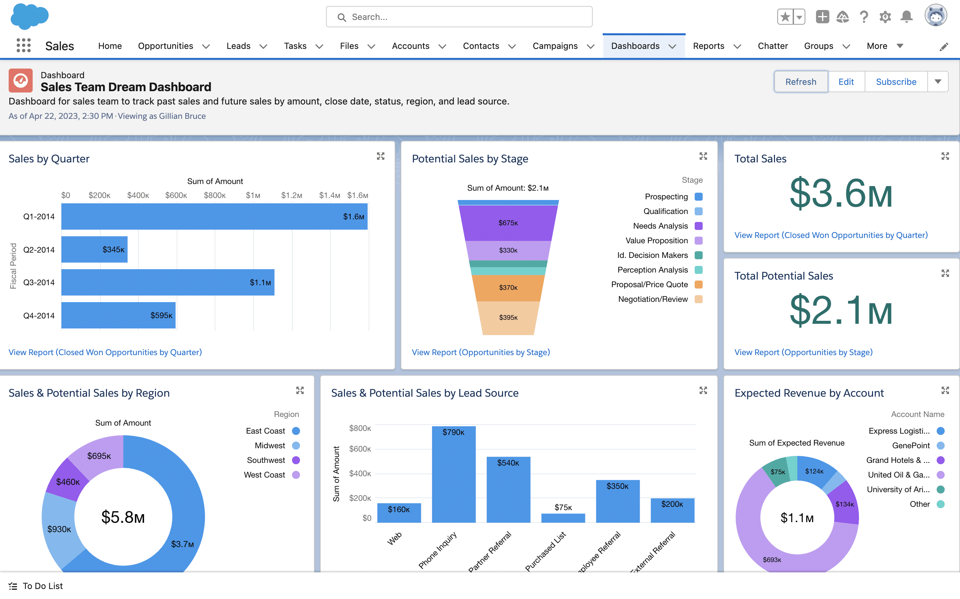
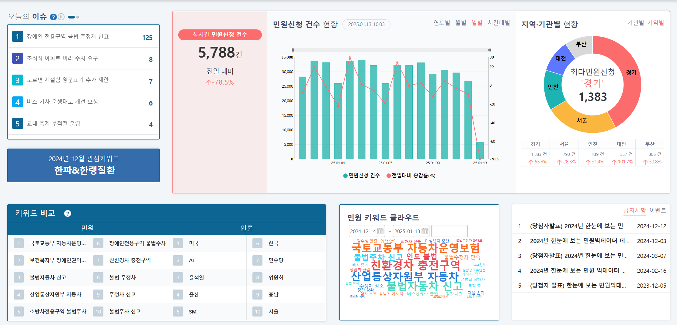
논문 프로그램
CRM 시스템
CRM (Customer Relationship, Management)
고객 관계 관리 시스템
관련 고객의 정보를 실시간으로 구성하고 유지 관리 및 검색과 같은 기능을 위한 소프트웨어

Slide 4
논문 프로그램
입력할 수 있는 데이터
구조화 되어있는 업무데이터
반정형 데이터
이미지와 특정 텍스트 같은 비정형 데이터

Slide 5
제공 기능
대규모 데이터(빅데이터)에 대한 분석 및 처리
입력 데이터를 통한 차트, 대시보드와 같은 시각화
실시간으로 피드백과 이벤트에 대한 알림 시스템
실시간 대시보드, 차트 업데이트
푸시 알림

Slide 6
논문 프로그램
소비자
다양한 사업 및 기업에서 고객과 데이터에 대한 관리가 필요할 때
서비스에 대한 많은 소비자 증가에 대한 트래픽을 감당
대규모 데이터와 실시간 변동에 대한 처리와 알림이 필요
기존에 구상하던 구조의 대입

